Slide 1
研修資料

Slide 2
アジェンダ
Unityのダウンロード
Unityの作成イメージ
ジャンル決め
プランナー決め
必要事項洗い出し
担当発表
役割発表
Unityの設定

Slide 3
Unityのダウンロード
01unity導入.xlsxを参照

Slide 4
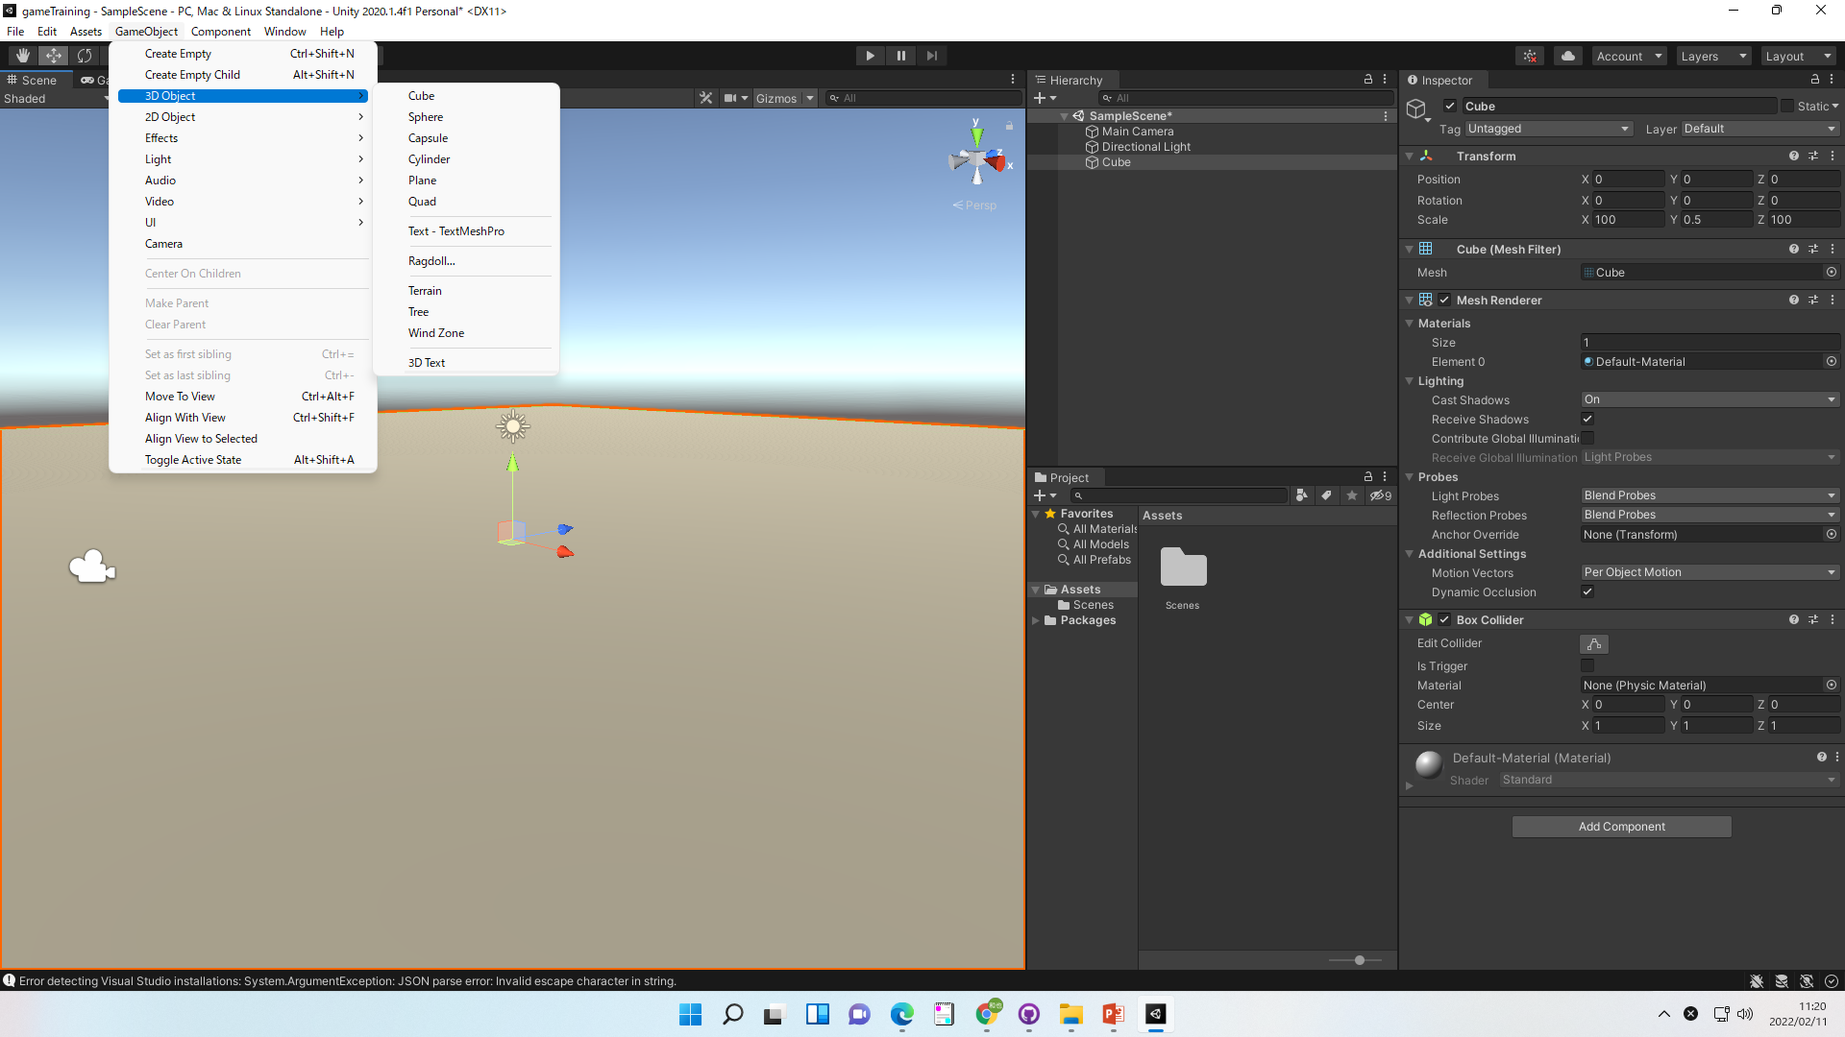
Unityの作成イメージ
基本的な図形はGameObjectで作れる

Slide 5
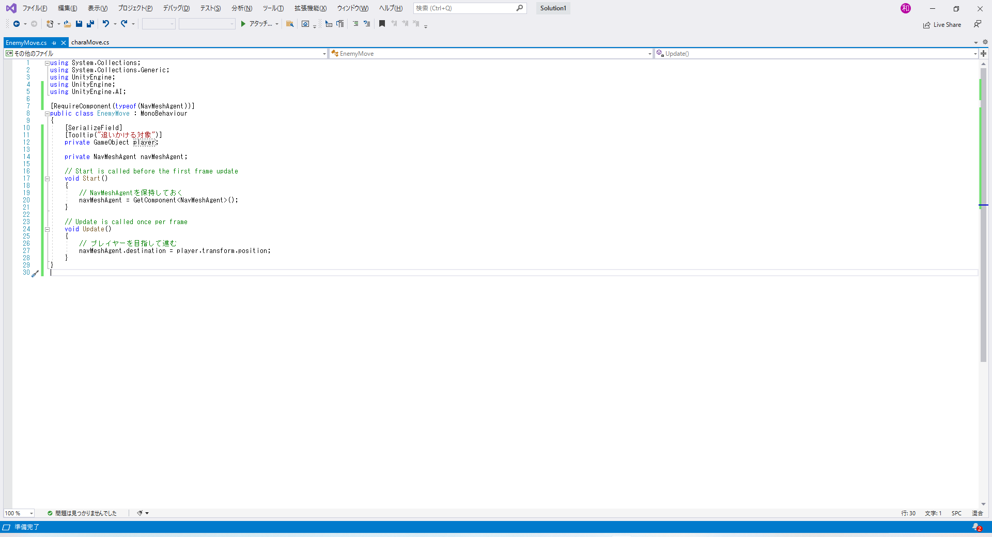
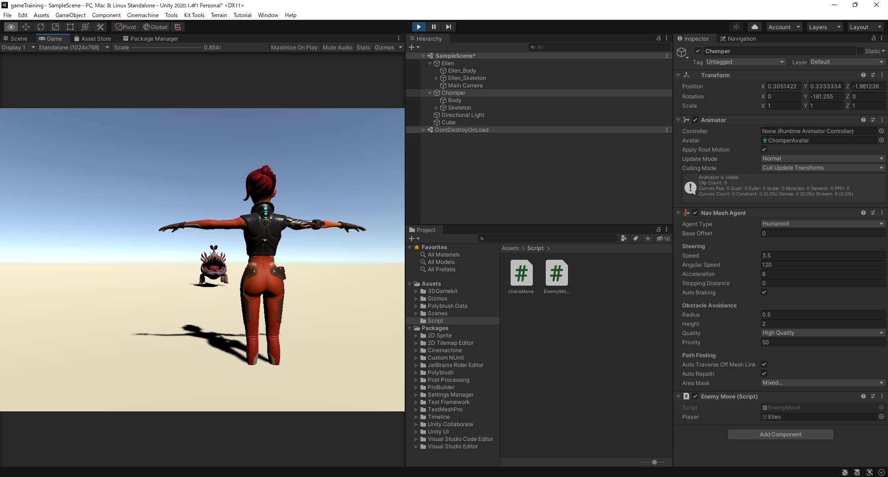
Unityの作成イメージ
追いかけてくる敵などもほとんどスクリプトいらずで作成できる

Slide 6
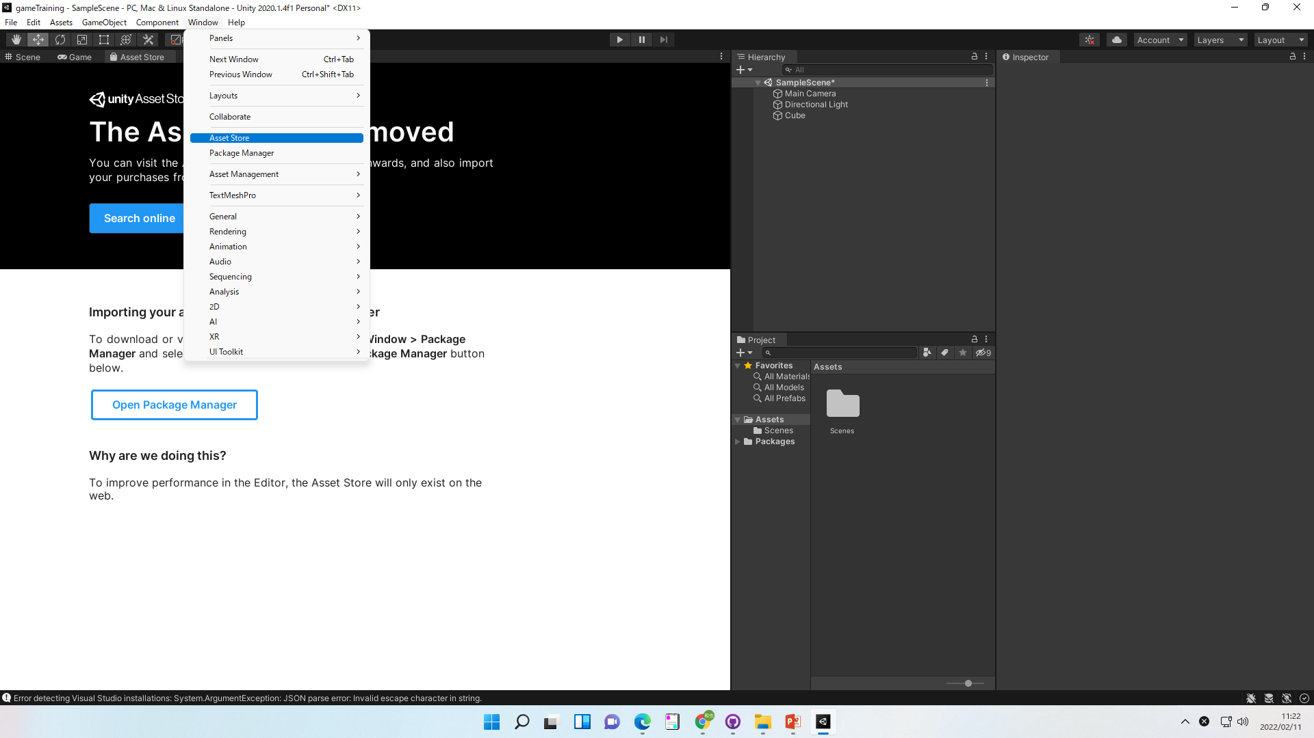
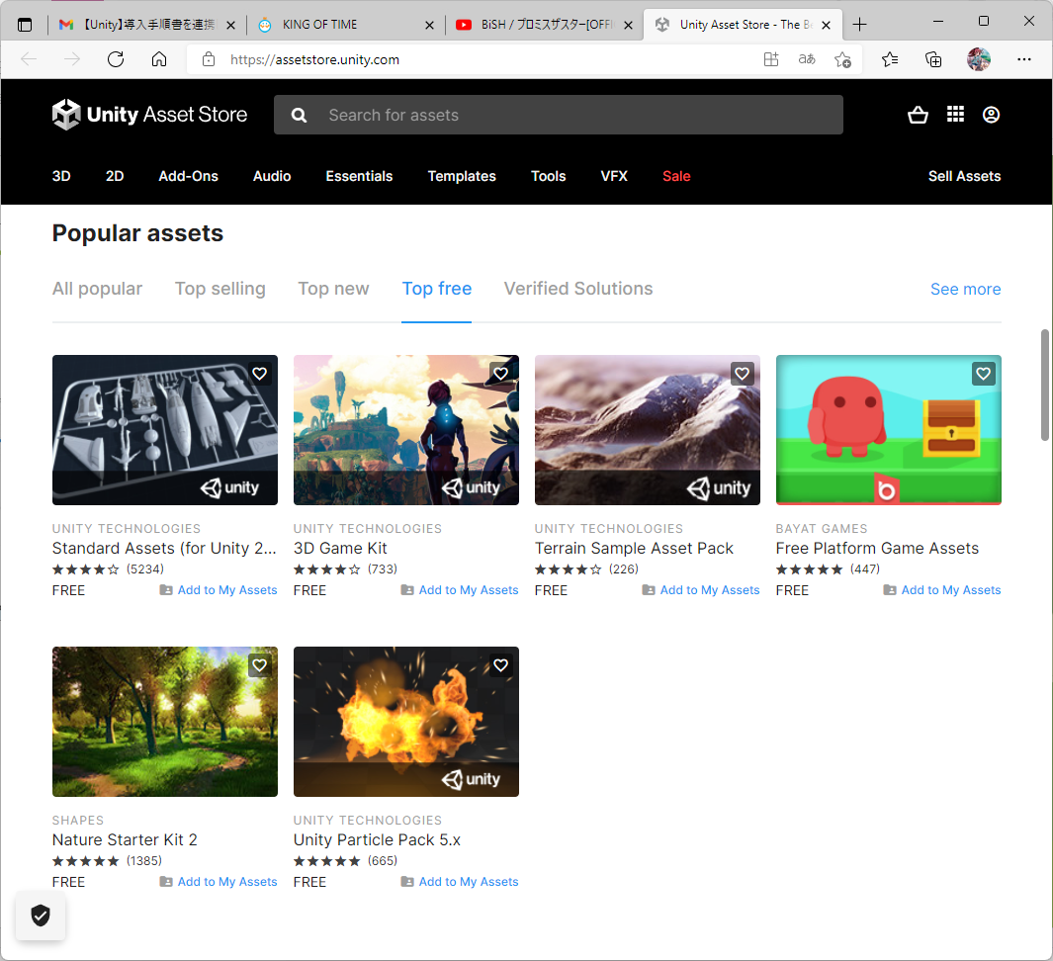
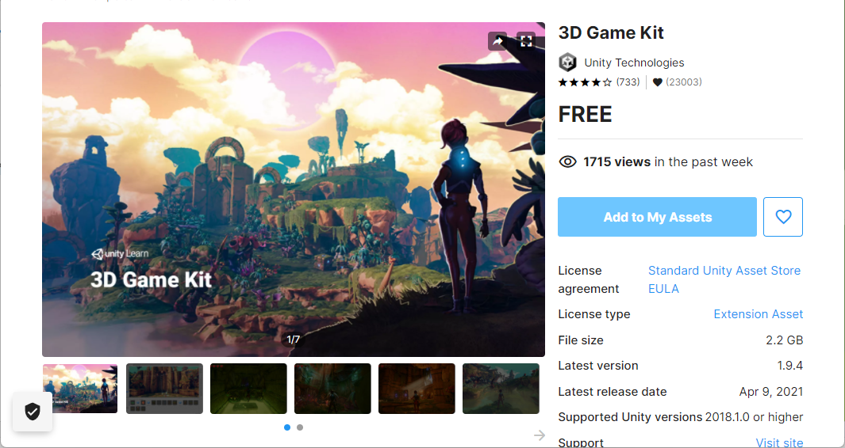
ゲームのキャラクター等はアセットストアで購入可能

Slide 7
ジャンルを決定する
アクションゲーム
シューティングゲーム
シミュレーションゲーム
レーシングゲーム
アドベンチャーゲーム
ロールプレイングゲーム
パズルゲーム
音楽ゲーム
トレーディングカードゲーム

